Slide 1
HTML5 & CSS3
Client Side Language
장민창
mcjang@hucloud.co.kr

Slide 2
HTML5
HTML5 문서 구조
태그의 종류
Attributes
Events

Slide 3
1. HTML5 문서 구조

Slide 4
1. HTML5 문서 구조
HTML (HyperText Markup Language)
태그(Node / Element)를 조합해 하나의 문서를 만드는 언어.
HTML로 만든 파일은 브라우저로 결과를 즉시 확인 해 볼 수 있다.
Client Side Language (HTML, CSS, JS 등)
HTML의 구조
문서 타입
html
head
title
meta
script
style
body
tags
문서타입
html
head
title
meta
script
style
body
tags
tags

Slide 5
1. HTML5 문서 구조
태그 (Tag)
Element, Node 라고도 표현.
HTML은 다양한 형태의 데이터를 표현하기 위해 많은 태그를 미리 정의해 두었음.
태그를 사용하는 방법
태그는 Open Tag, Attributes, 태그내용, Close Tag로 구성되어 있음.
태그에 따라 Open Tag와 Close Tag가 하나로 구성된 경우도 있음. (Single ling tag)
Open Tag
Close Tag
<tag명 속성명=“속성값”>데이터</tag명>
Attributes
태그내용
Open Tag
Close Tag
<tag명 속성명=“속성값” />
Attributes

Slide 6
1. HTML5 문서 구조
태그 내용
간단한 텍스트 데이터
복잡한 레이아웃을 만들기 위해 다른 태그를 사용할 수 도 있음.
<tag명 속성명=“속성값”>텍스트</tag명>
<tag명 속성명=“속성값”>
<tag명>
<tag명>
</tag명>
</tag명>
</tag명>

Slide 7
2. 태그의 종류

Slide 8
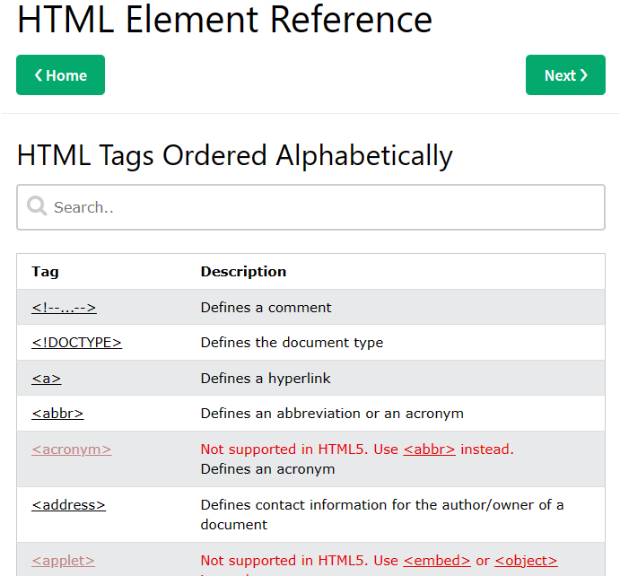
2. 태그의 종류
W3Schools HTML Element Reference (https://www.w3schools.com/tags/default.asp)
HTML의 모든 Tag목록을 정리해 둔 사이트.

Slide 9
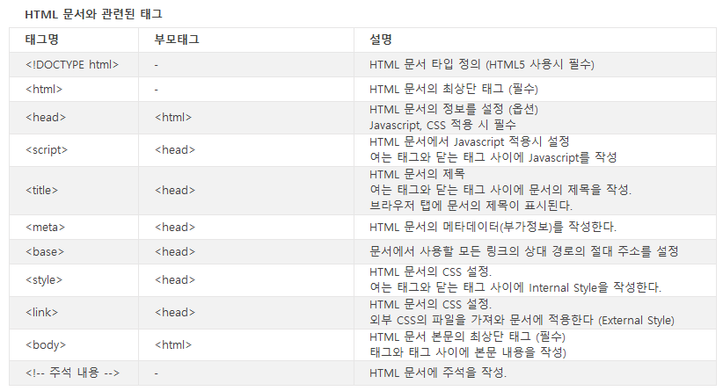
2. 태그의 종류
HTML의 주요 태그

Slide 10
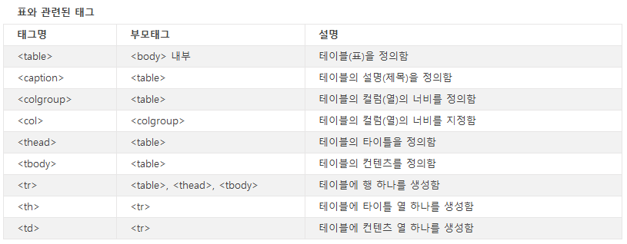
2. 태그의 종류
HTML의 주요 태그

Slide 11
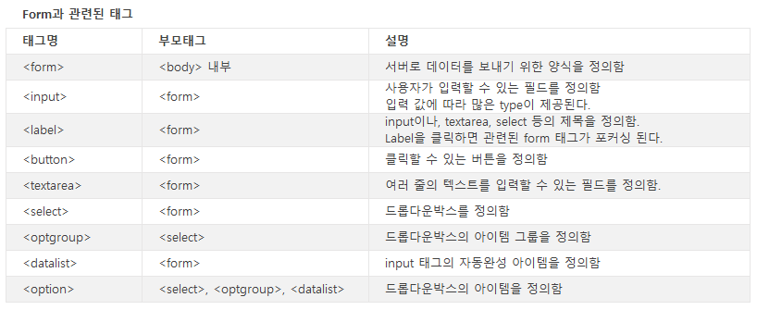
2. 태그의 종류
HTML의 주요 태그

Slide 12
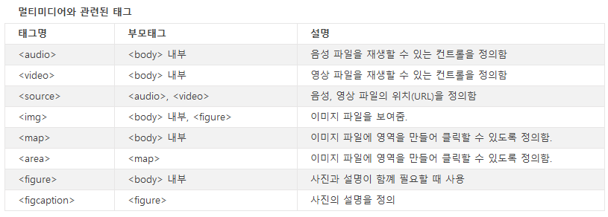
2. 태그의 종류
HTML의 주요 태그

Slide 13
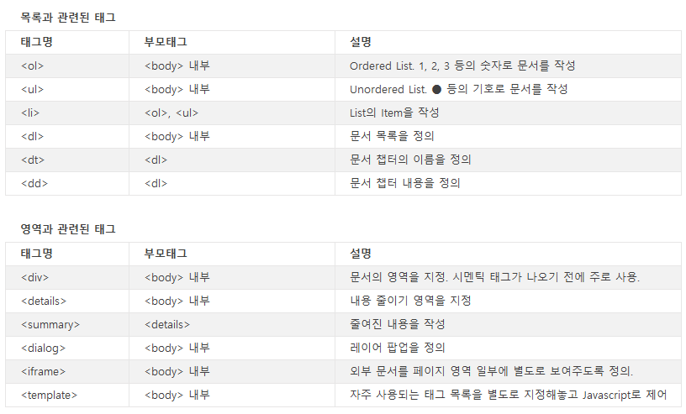
2. 태그의 종류
HTML의 주요 태그

Slide 14
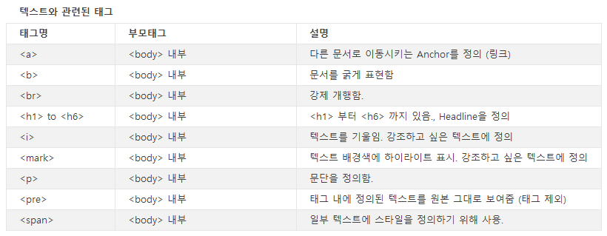
2. 태그의 종류
HTML의 주요 태그

Slide 15
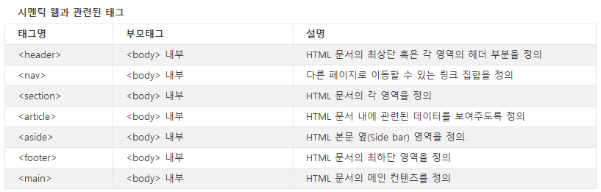
2. 태그의 종류
HTML의 주요 태그

Slide 16
3. Attributes

Slide 17
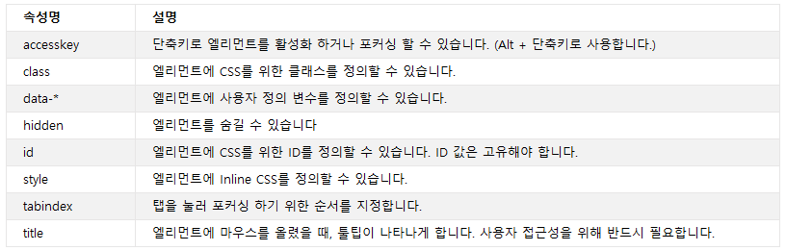
3. Attributes
HTML의 주요 공통 Attribute
Open Tag
Close Tag
<tag명 속성명=“속성값” 속성명=“속성값“>데이터</tag명>
Attributes
태그내용

Slide 18
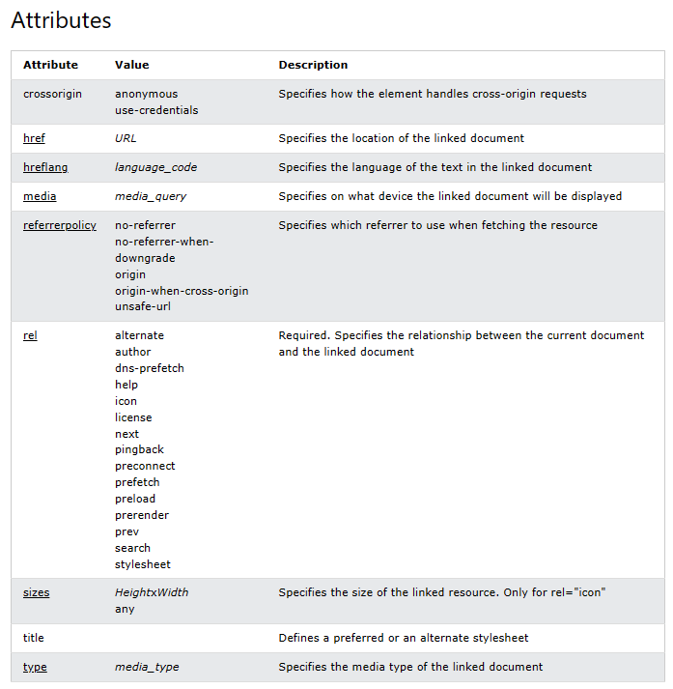
3. Attributes
HTML 태그의 Attribute
각 태그들의 Attribute는 아래 URL에서 확인한다.
https://www.w3schools.com/tags/tag_태그명.asp
예> link 태그의 Attribute 확인
https://www.w3schools.com/tags/tag_link.asp

Slide 19
4. Events

Slide 20
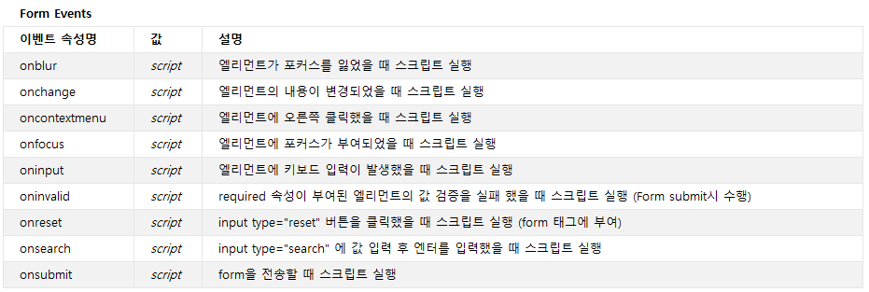
4. Events
HTML의 주요 공통 Event
Open Tag
Close Tag
<tag명 속성명=“속성값” 이벤트명=“Javascript Code”>데이터</tag명>
Attributes
Events
태그내용

Slide 21
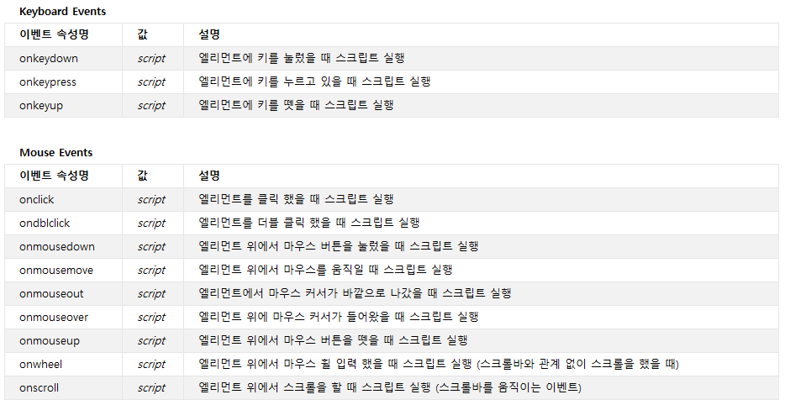
4. Events
HTML의 주요 공통 Event

Slide 22
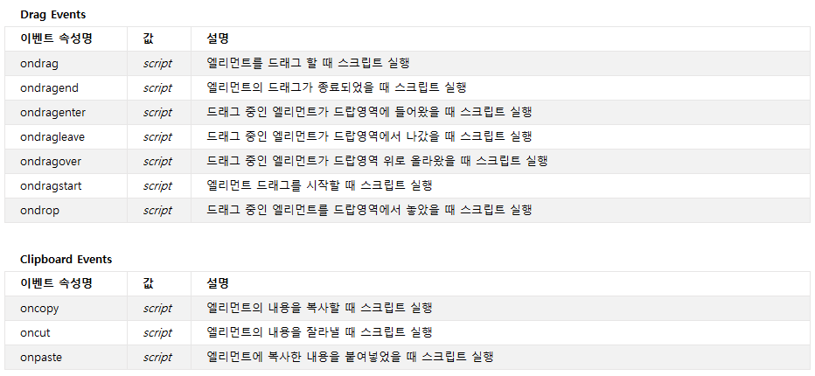
4. Events
HTML의 주요 공통 Event

Slide 23
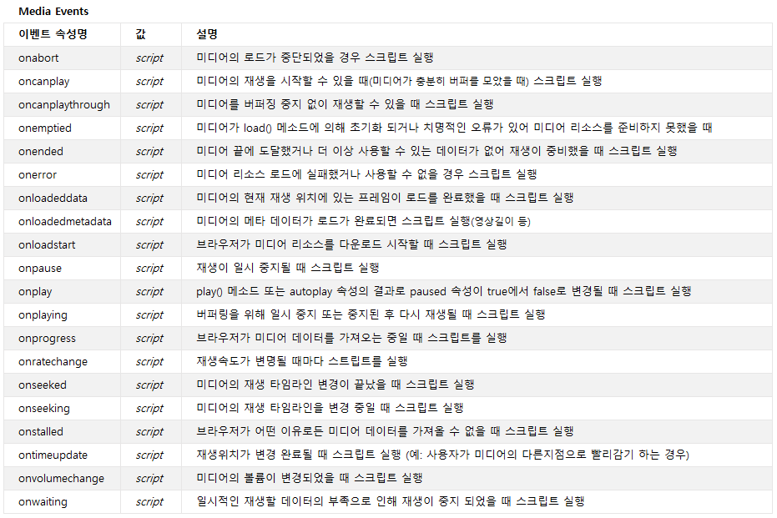
4. Events
HTML의 주요 공통 Event

Slide 24
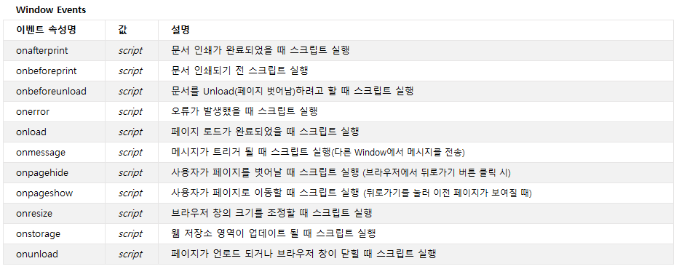
4. Events
HTML의 주요 공통 Event

Slide 25
CSS3
What is CSS
CSS selectors
CSS를 정의하는 3가지 방법
Cascading & Specificity
Inheritance
Box model
Margin collapsing
Width & Height
Display & Visibility
Text decoration
Box align
Pseudo class & Pseudo element
!important
Outline
Floating dom
Position
z-index
Overflow
Background
Size & Unit

Slide 26
CSS3
Responsive web
Hardware pixels vs. Software pixels
Media query
Form styling
Font styling
Flex box
Grid
Transform
Transition & Animation

Slide 27
5. What is CSS

Slide 28
5. What is CSS
HTML – 웹 페이지를 구성하는 방식
컨텐츠를 추가하거나 보여줄 때 사용.
웹 페이지의 필수사항.
CSS는 Cascading Style Sheets의 약자.
계단식 스타일 문서.
부모 태그에 CSS가 정의되면 자식 태그에도 동일하게 적용된다.
HTML 을 꾸밀 수 있음.
색, 그림자와 같은 시각효과 부여
HTML의 위치를 조정하는 등.
CSS는 HTML 요소가 화면 또는 기타 미디어에 표시되는 방법을 작성.

Slide 29
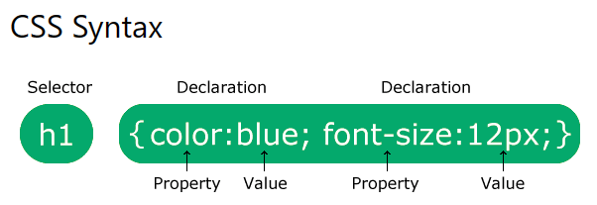
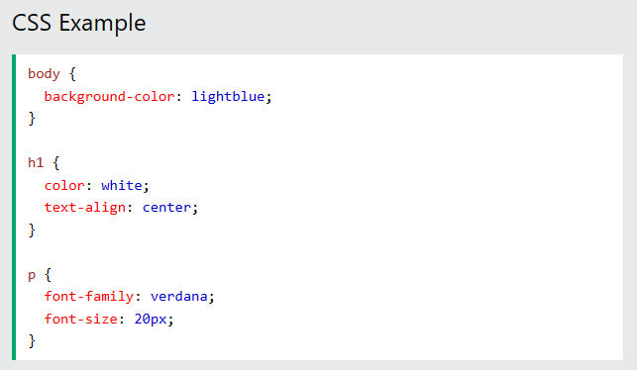
5. What is CSS

Slide 30
6. CSS selectors

Slide 31
6. CSS selectors
/*ID selectors*/
#header { }
#main-container { }
#footer { }
/*Class selectors*/
.header--logo { }
.main-container--content { }
.footer-links { }
.footer-links--link { }
/*Element Selectors*/
p { }
div { }
ul { }
li { }
/* Universal Selectors */
* { }
<div id="header">
<p class="header--logo">
</p>
</div>
<div id="main-container">
<p class="main-container--content">
</p>
</div>
<div id="footer">
<ul class="footer-links">
<li class="footer-links--link"></li>
<li class="footer-links--link"></li>
<li class="footer-links--link"></li>
</ul>
</div>

Slide 32
6. CSS selectors
/*ID selectors*/
#header { }
#main-container { }
#footer { }
/*Class selectors*/
.header--logo { }
.main-container--content { }
.footer-links { }
.footer-links--link { }
/*Element Selectors*/
p { }
div { }
ul { }
li { }
/* Universal Selectors */
* { }
<div id="header">
<p class="header--logo">
</p>
</div>
<div id="main-container">
<p class="main-container--content">
</p>
</div>
<div id="footer">
<ul class="footer-links">
<li class="footer-links--link"></li>
<li class="footer-links--link"></li>
<li class="footer-links--link"></li>
</ul>
</div>

Slide 33
6. CSS selectors
/*ID selectors*/
#header { }
#main-container { }
#footer { }
/*Class selectors*/
.header--logo { }
.main-container--content { }
.footer-links { }
.footer-links--link { }
/*Element Selectors*/
p { }
div { }
ul { }
li { }
/* Universal Selectors */
* { }
<div id="header">
<p class="header--logo">
</p>
</div>
<div id="main-container">
<p class="main-container--content">
</p>
</div>
<div id="footer">
<ul class="footer-links">
<li class="footer-links--link"></li>
<li class="footer-links--link"></li>
<li class="footer-links--link"></li>
</ul>
</div>

Slide 34
6. CSS selectors
/*ID selectors*/
#header { }
#main-container { }
#footer { }
/*Class selectors*/
.header--logo { }
.main-container--content { }
.footer-links { }
.footer-links--link { }
/*Element Selectors*/
p { }
div { }
ul { }
li { }
/* Universal Selectors */
* { }
<div id="header">
<p class="header--logo">
</p>
</div>
<div id="main-container">
<p class="main-container--content">
</p>
</div>
<div id="footer">
<ul class="footer-links">
<li class="footer-links--link"></li>
<li class="footer-links--link"></li>
<li class="footer-links--link"></li>
</ul>
</div>

Slide 35
6. CSS selectors
/*ID selectors*/
#header { }
#main-container { }
#footer { }
/*Class selectors*/
.header--logo { }
.main-container--content { }
.footer-links { }
.footer-links--link { }
/*Element Selectors*/
p { }
div { }
ul { }
li { }
/* Universal Selectors */
* { }
<div id="header">
<p class="header--logo">
</p>
</div>
<div id="main-container">
<p class="main-container--content">
</p>
</div>
<div id="footer">
<ul class="footer-links">
<li class="footer-links--link"></li>
<li class="footer-links--link"></li>
<li class="footer-links--link"></li>
</ul>
</div>

Slide 36
6. CSS selectors
/*ID selectors*/
#header { }
#main-container { }
#footer { }
/*Class selectors*/
.header--logo { }
.main-container--content { }
.footer-links { }
.footer-links--link { }
/*Element Selectors*/
p { }
div { }
ul { }
li { }
/* Universal Selectors */
* { }
<div id="header">
<p class="header--logo">
</p>
</div>
<div id="main-container">
<p class="main-container--content">
</p>
</div>
<div id="footer">
<ul class="footer-links">
<li class="footer-links--link"></li>
<li class="footer-links--link"></li>
<li class="footer-links--link"></li>
</ul>
</div>

Slide 37
6. CSS selectors
/*ID selectors*/
#header { }
#main-container { }
#footer { }
/*Class selectors*/
.header--logo { }
.main-container--content { }
.footer-links { }
.footer-links--link { }
/*Element Selectors*/
p { }
div { }
ul { }
li { }
/* Universal Selectors */
* { }
<div id="header">
<p class="header--logo">
</p>
</div>
<div id="main-container">
<p class="main-container--content">
</p>
</div>
<div id="footer">
<ul class="footer-links">
<li class="footer-links--link"></li>
<li class="footer-links--link"></li>
<li class="footer-links--link"></li>
</ul>
</div>

Slide 38
6. CSS selectors
/*ID selectors*/
#header { }
#main-container { }
#footer { }
/*Class selectors*/
.header--logo { }
.main-container--content { }
.footer-links { }
.footer-links--link { }
/*Element Selectors*/
p { }
div { }
ul { }
li { }
/* Universal Selectors */
* { }
<div id="header">
<p class="header--logo">
</p>
</div>
<div id="main-container">
<p class="main-container--content">
</p>
</div>
<div id="footer">
<ul class="footer-links">
<li class="footer-links--link"></li>
<li class="footer-links--link"></li>
<li class="footer-links--link"></li>
</ul>
</div>

Slide 39
7. CSS를 정의하는 3가지 방법

Slide 40
7. CSS를 정의하는 3가지 방법
CSS는 적용 범위에 따라 3가지 방법으로 작성할 수 있다.
웹 사이트의 전체 레이아웃을 적용할 수 있는 External Style
한 페이지의 레이아웃만 적용할 수 있는 Internal Style
한 태그의 레이아웃만 적용할 수 있는 Inline Style
Web Site (External Style)
Web Page1 (Internal Style)
Web Page2 (Internal Style)
Web Page2 (Internal Style)
Tag (Inline Style)
Tag (Inline Style)
Tag (Inline Style)
Tag (Inline Style)
Tag (Inline Style)
Tag (Inline Style)
Tag (Inline Style)
Tag (Inline Style)
Tag (Inline Style)
Tag (Inline Style)
Tag (Inline Style)
Tag (Inline Style)

Slide 41
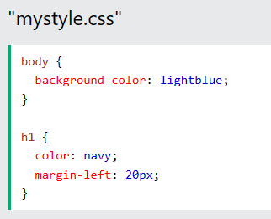
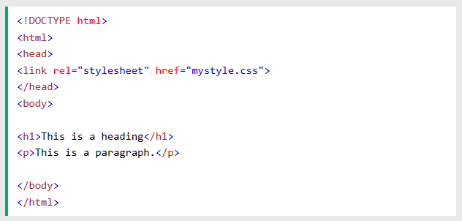
7. CSS를 정의하는 3가지 방법 - External
별도의 CSS파일을 만들어 필요한 웹 페이지에 로드하는 방법.
보편적으로 사용하는 방법 중 하나
관련된 태그에 대한 스타일을 하나로 모아 관리. ➔ 스타일 수정이나 추가가 용이.
예> 테이블 스타일, 단락 스타일, 헤더, 푸터, 메뉴 스타일 등.
CSS 파일만 작성하므로 변경 이력 추적에도 용이.
CSS 파일을 버전별로 만들어 사용할 수도 있다.

Slide 42
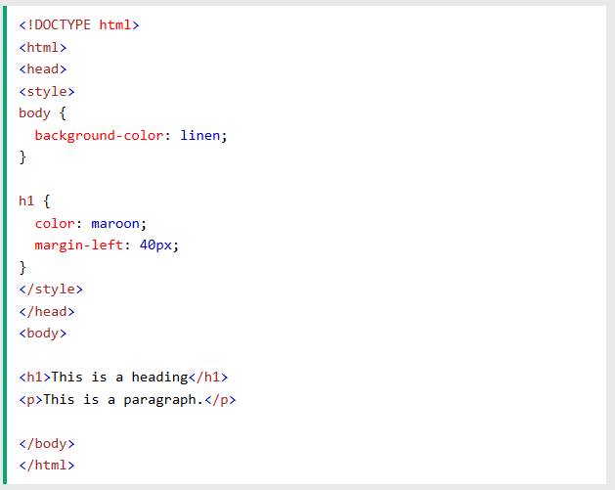
7. CSS를 정의하는 3가지 방법 - Internal
웹 페이지의 <style> 태그 안에 스타일을 정의하는 방법
External Style의 내용 중 일부를 추가/수정 하고자 할 때 사용

Slide 43
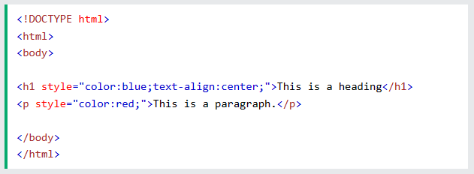
7. CSS를 정의하는 3가지 방법 - Inline
태그에 직접 스타일을 추가하는 방법
스타일 추적이 어렵기 때문에 권장하지 않는 방법.

Slide 44
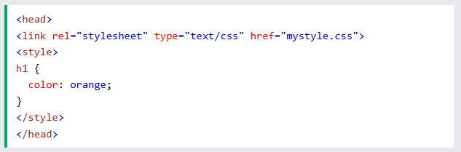
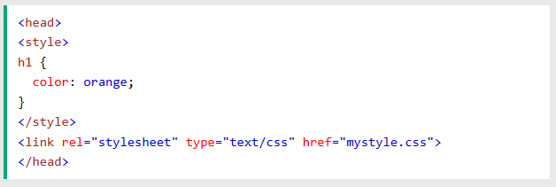
7. CSS를 정의하는 3가지 방법 - 스타일별 우선순위
Cascading Order (우선순위가 존재하지만, HTML 코드의 순서에 따라 달라진다.)
1. Inline Style
2. Internal Style
3. External Style
External Style + Internal Style
H1 color is orange
Internal Style + External Style
H1 color is navy

Slide 45
8. Cascading & Specificity

Slide 46
8. Cascading & Specificity
Cascading
Spectificity
같은 태그(엘리먼트)에 여러 개의 스타일 규칙을 정의할 수 있다.
스타일 충돌이 일어날 경우 명시도에 따라 처리된다.
1. Inline-Styles
2. #ID Selectors
#id { color: red; } #id { color: blue; }
3. .class, :pseudo-class, [attribute] Selectors
4. <tag>, ::pseudo-element selectors
* 동일 Selector를 여러 번 사용할 경우, CSS가 작성된 순서대로 브라우저에 표현된다.

Slide 47
9. Inheritance

Slide 48
9. Inheritance
부모 태그에 정의된 스타일은 자식 태그에도 동일하게 적용된다.
<div>
font-family: sans-serif
<div>
<div>
<div>
font-family: sans-serif
<div>
<p>
* 모든 페이지에 동일한 스타일을 정의하려면 <body> 태그에 스타일을 정의한다.
* 자식 태그에서의 상속의 명시도는 가장 낮다.
* 브라우저 기본 스타일보다 낮다.

Slide 49
10. Box model

Slide 50
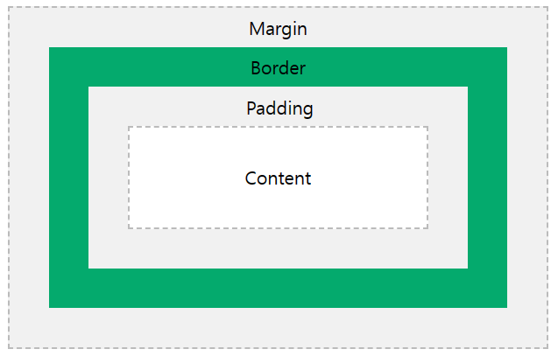
10. Box model
기본적으로 HTML 요소를 감싸는 상자. (모든 Tag는 Box)
여백(Margin), 테두리(Border), 패딩(Padding) 및 실제 콘텐츠로 구성된다.
Border – Padding – Content 가 Box의 범위
Margin은 엘리먼트와 상관없이 바깥 여백을 설정한다.

Slide 51
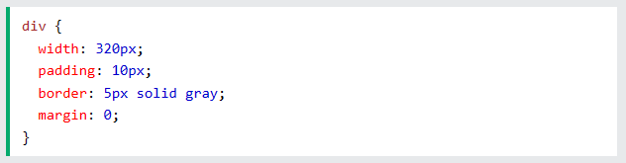
10. Box model
Box Model Styling
350px
= 0px
= 5px
= 10px
5px
5px
0px
10px
= 320px
10px
0px
10px
5px
0px

Slide 52
10. Box model
Content Box (Content 크기에 Padding, Border를 더하는 박스)
Content의 너비가 320px (width: 320px)
Padding 10px (padding: 10px)
Border 5px (border-width: 5px)
실제 Box의 사이즈는 350px이 된다.
(Padding, Border, Margin 값에 따라 크기가 유동적으로 변한다)
350px
= 0px
= 5px
= 10px
5px
5px
box-sizing: content-box;
0px
10px
= 320px
10px
0px
10px
5px
0px

Slide 53
10. Box model
Border Box (Content 의 너비에 Padding, Border의 크기를 빼는 Box)
가장 흔히 사용된다.
Content의 너비가 320px (width: 320px)
Padding 10px (padding: 10px)
Border 5px (border-width: 5px)
실제 Box의 사이즈는 320px이 된다.
(Margin 값에 따라 크기가 유동적으로 변한다)
320px
= 0px
= 5px
= 10px
5px
5px
box-sizing: border-box;
0px
10px
= 290px
10px
0px
10px
5px
0px

Slide 54
11. Margin collapsing

Slide 55
11. Margin collapsing
Margin 을 가진 엘리먼트가 나란히 있을 때, 중첩된 Margin은 제거된다.
Margin이 더 큰 쪽으로 덮어씌운다.
Content
Content
Content
Content

Slide 56
12. Width & Height

Slide 57
12. Width & Height
Inline Element(13 Chapter)를 제외한 Block Element, Inline-Block Element의 폭(width)과 높이(height)를 지정할 수 있다.
폭과 너비는 항상 부모 Element의 영역 내에서만 할당된다.
width
height

Slide 58
12. Width & Height
width와 height는 Percent로도 값을 지정할 수 있다.
Browser
<html>: height: auto;
<body>: height: auto;
<div>: width: auto;
<p>: width: 100%;
<p>: width: 100%;
항상 부모(body)의
절반 만큼만 차지한다.
<p>: width: 50%;

Slide 59
12. Width & Height
width와 height는 Percent로도 값을 지정할 수 있다.
Browser
<html>: height: auto;
<body>: height: auto;
<div>: width: auto;
<p>: width: 100%;
높이를 100%로
설정하면?
<p>: width: 50%;

Slide 60
12. Width & Height
width와 height는 Percent로도 값을 지정할 수 있다.
Browser
<html>: height: auto;
<body>: height: auto;
<div>: width: auto; height: 100%
<p>: width: 100%;
아무 변화가 생기지 않는다
<p>: width: 50%;

Slide 61
12. Width & Height
width와 height는 Percent로도 값을 지정할 수 있다.
Browser
<html>: height: auto;
<body>: height: auto;
<div>: width: auto; height: 100%
<p>: width: 100%;
body의 높이가 컨텐츠의 길이만큼만 차지하기 때문
<p>: width: 50%;

Slide 62
12. Width & Height
width와 height는 Percent로도 값을 지정할 수 있다.
Browser
<html>: height: auto;
<body>: height: 100%;
<div>: width: auto; height: 100%
<p>: width: 100%;
body의 높이를 100%로 설정해도,
html의 높이가 컨텐츠의 높이만큼만 차지한다.
<p>: width: 50%;

Slide 63
12. Width & Height
width와 height는 Percent로도 값을 지정할 수 있다.
Browser
html의 크기를 100%로 맞추어야 한다.
<html>: height: 100%;
<body>: height: 100%;
<div>: width: auto; height: 100%
늘어남
div의 크기가 남은 비율을 모두 차지하게 된다.
<p>: width: 100%;
<p>: width: 50%;
늘어남

Slide 64
13. Display & Visibility

Slide 65
13. Display & Visibility
Block Display Tag
엘리먼트가 새 줄에서 시작해서 전체 너비를 차지함.
Tag (width: auto)
Tag (width: 100%)
Tag
Tag (width: 60%)
margin
Tag (width: 30%)
margin

Slide 66
13. Display & Visibility
Inline Display Tag
엘리먼트가 컨텐츠 영역만큼만 차지함
단, width와 height는 적용할 수 없음.
컨텐츠가 <br/> 등으로 밀려나면 새 줄의 처음부터 시작함.
Case1: Inline Element가 Content의 길이보다 작을 경우
Tag
Long Text Tag
Long Long Text Tag
Long Text Tag
Case2: Inline Element가 Content의 길이보다 클 경우
Tag
Long Text Tag
Long Long Text Tag
Long Text Tag
Long Text Tag

Slide 67
13. Display & Visibility
Inline-block Display Tag
엘리먼트가 컨텐츠의 영역만큼 차지함.
width와 height 적용이 가능함.
컨텐츠가 <br/> 등으로 밀려나면 블록 영역에서 개행됨.
display: inline-block; vertical-align: top;
Long Long
Text Tag
Tag
Long Text Tag
Long Text Tag
Tag
Long Text Tag
Long Long
Text Tag
Long Text Tag

Slide 68
14. Text decoration

Slide 69
14. Text decoration
텍스트의 색상이나 밑줄, 굵기, 크기 등을 처리할 수 있음.
color – 텍스트의 색상을 변경
color: red; 또는 color: rgb(255, 0, 0); 또는 color: #FF0000;
https://www.w3schools.com/cssref/tryit.php?filename=trycss_color
text-decoration – 텍스트에 줄을 그을 수 있음.
text-decoration: underline;
https://www.w3schools.com/cssref/pr_text_text-decoration.php
font-weight – 텍스트의 굵기를 조절.
font-weight: bold; 또는 font-weight: 700;
https://www.w3schools.com/cssref/pr_font_weight.php
Text
Text
Bold Text

Slide 70
14. Text decoration
텍스트의 색상이나 밑줄, 굵기, 크기 등을 처리할 수 있음.
font-size – 텍스트의 크기를 변경
font-size: 12px
https://www.w3schools.com/cssref/pr_font_font-size.php
font-size를 %로 지정하거나 em, rem 등으로 지정할 경우, 브라우저의 기본 텍스트 크기를 기준으로 계산하게 된다.
Edge: 설정 -> 브라우저 디스플레이 -> 글꼴 -> 글꼴 사용자 지정
Chrome: 설정 -> 모양 -> 글꼴 맞춤설정
Text

Slide 71
15. Box align

Slide 72
15. Box align
Box Model을 정렬시키는 CSS Property
text-align
부모엘리먼트에 적용
text-align: left;
text-align: center;
text-align: right;
vertical-align: top;
vertical-align
자식엘리먼트에 적용
정렬대상
vertical-align: middle;
vertical-align: bottom;

Slide 73
15. Box align
Box Model을 정렬시키는 CSS Property
margin을 이용해 정렬할 수도 있다.
width: 1000px;
width: 325px;
width: 350px;
width: 325px;
정렬대상
margin: 325px;
margin: 0 auto;
margin: 325px;
top / bottom
left / right

Slide 74
16. Pseudo class & Pseudo element

Slide 75
16. Pseudo class

Slide 76
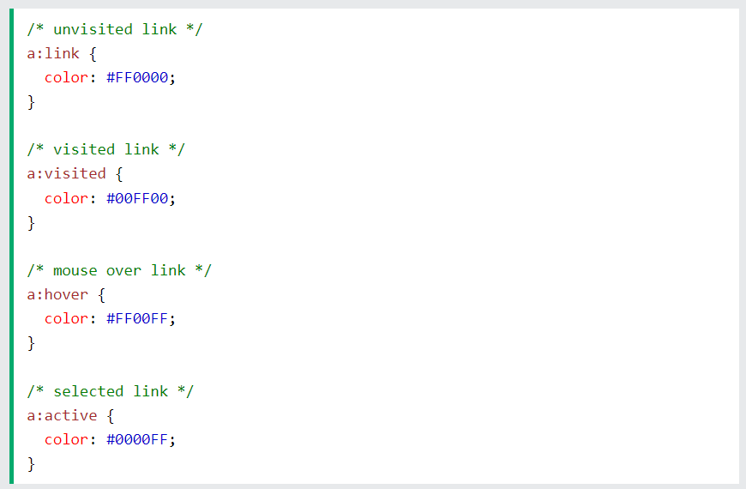
16. Pseudo class
https://www.w3schools.com/css/css_pseudo_classes.asp
https://developer.mozilla.org/ko/docs/Web/CSS/Pseudo-classes
<a> pseudo class

Slide 77
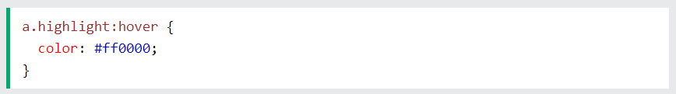
16. Pseudo class
:hover

Slide 78
16. Pseudo element

Slide 79
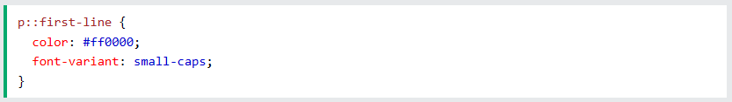
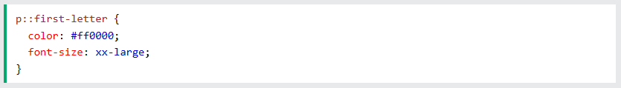
16. Pseudo element
https://www.w3schools.com/css/css_pseudo_elements.asp
https://developer.mozilla.org/ko/docs/Web/CSS/Pseudo-elements
::first-line Pseudo-element
Block 엘리먼트에서만 사용할 수 있음.
div, p 등
::first-letter Pseudo-element
Block 엘리먼트에서만 사용할 수 있음.
div, p 등

Slide 80
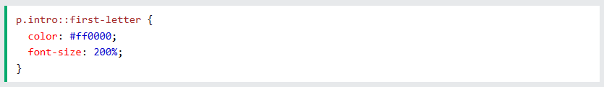
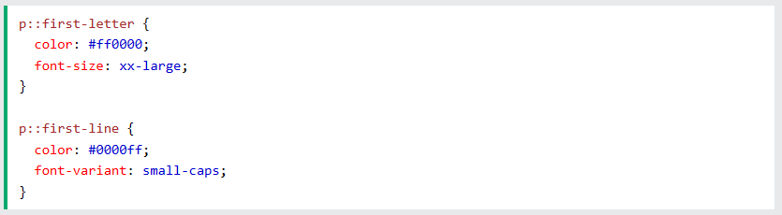
16. Pseudo element
Pseudo-elements and HTML Classes
Class가 “intro” 인 <p> 태그 내용 중 첫 번째 글자
Multiple Pseudo-elements
첫 번째 줄을 푸른색으로, 첫 번째 줄의 첫 번째 글자를 붉은 색으로 변경

Slide 81

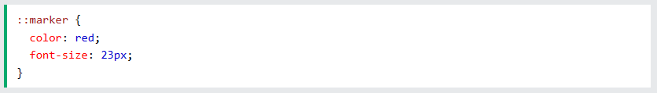
16. Pseudo element
::after Pseudo-element
H1 엘리먼트 뒤에 이미지를 삽입.
::marker Pseudo-element
li 태그의 마커(순서, 도형 등)의 스타일을 변경

Slide 82
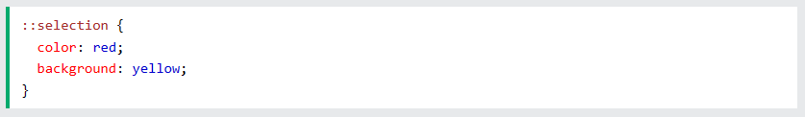
16. Pseudo element
::selection Pseudo-element
드래그 한 글자의 배경색과 글자색을 변경

Slide 83
17. !important

Slide 84
17. !important
Cascading & Specificity를 모두 무시하고 스타일을 덮어 씀.
https://developer.mozilla.org/ko/docs/Web/CSS/Specificity#!important_%EC%98%88%EC%99%B8
사용하지 말아야할 프로퍼티 값.
!important는 언제 사용해도 되나?
명시도가 적용된 Style을 별도의 스타일로 표현할 수 없을 때 덮어쓸 용도로만 사용.
CSS Framework (Bootstrap, Tailwind 등)의 스타일을 덮어써야 할 때 등.
무작정 사용할 경우 명시도가 꼬여 스타일 추적이 아주 어렵게 된다.

Slide 85
18. Outline

Slide 86
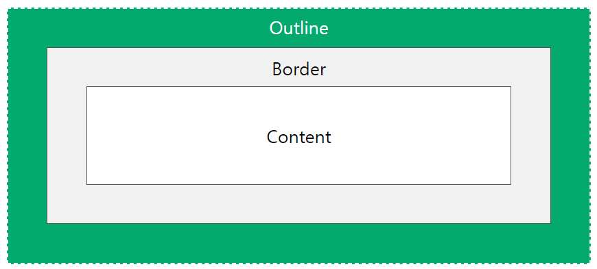
18. Outline
Input, Select 등 사용자 입력요소가 선택되어 활성화 된 경우(focus)
사용자에게 상태를 표현하기 위해 Outline이 표시됨.
Outline이 표시되면서 알맞게 맞춰놓은 Layout이 일그러질 수 있음.
필요에 따라 Outline을 제거하거나 꾸밀 수 있음.
https://developer.mozilla.org/ko/docs/Web/CSS/outline
https://www.w3schools.com/css/css_outline.asp

Slide 87
19. Floating dom

Slide 88
19. Floating dom
Box Model 을 배치하는 고전적인 방법.
https://developer.mozilla.org/ko/docs/Web/CSS/float
https://www.w3schools.com/css/css_float.asp
float: left;
float: right;
Tag
Long Text Tag
Long Long Text Tag
Long Text Tag

Slide 89
19. Floating dom
Float의 문제점.
여러개의 Div가 존재할 때, 특정 Div에 Float 프로퍼티를 부여하면
브라우저의 정상적인 DOM 대열에서 분리된다.
Image
Text
float: left;
Image
Text
Image

Slide 90
19. Floating dom
Float은 clear: both; 가 필요.
float: left;
Image
Image
Image
Text
Image
Image
Image
float: left;
clear: both;
Image
Image
Image
Image
Image
Image
Text

Slide 91
20. Position

Slide 92
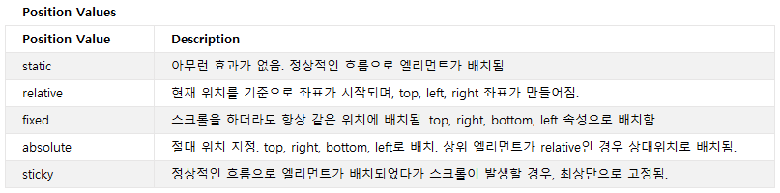
20. Position
엘리먼트를 배치하는 여러가지 방법을 제공.
https://developer.mozilla.org/ko/docs/Web/CSS/position
https://www.w3schools.com/css/css_positioning.asp

Slide 93
20. Position
position: static; (default)
엘리먼트를 작성한 순서대로 배치됨.
<html>
<body>
<div>
document flow
<div>
position: static;
<div>

Slide 94
20. Position
position: absolute;
엘리먼트를 원하는 위치에 배치함.
Layered Popup, Dialog 등을 표현할 때 주로 사용된다.
<html>
<div>
position: absolute;
<body>
<div>
position: static;
document flow
<div>

Slide 95
20. Position
position: absolute; 일 때
Document Flow 배치 좌표 기준
position: absolute;
top: 0;
left: 0;
position: absolute;
top: 0;
right: 0;
0
left
top
<div>
<div>
position: absolute;
bottom: 0;
left: 0;
position: absolute;
bottom: 0;
right: 0;
<div>
<div>
bottom
right
0

Slide 96
20. Position
position이 할당된 엘리먼트는 배치방향을 지정할 수 있다.
top
left
<div>
right
bottom

Slide 97
20. Position
position: relative; 일 때
relative 가 적용된 엘리먼트 내부에서 좌표계가 0부터 다시 시작한다.
상대적 좌표가 생성됨.
position: relative;
0
left
top
<div>
bottom
right
0

Slide 98
20. Position
position: relative; 일 때
relative 가 적용된 엘리먼트 내부에서 좌표계가 0부터 다시 시작한다.
상대적 좌표가 생성됨.
position: relative;
0
left
top
<div>
position: absolute;
bottom:0;
right:0;
<div>
bottom
right
0

Slide 99
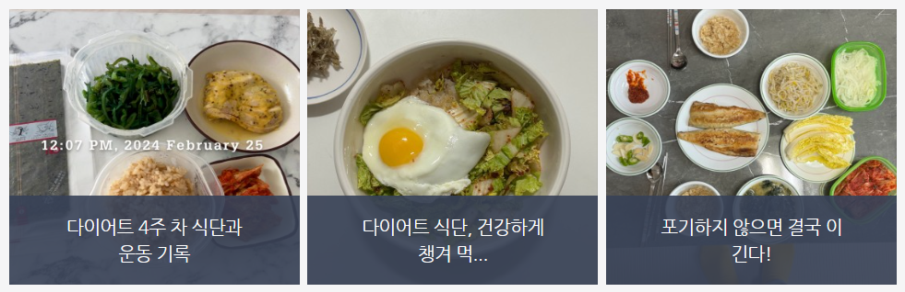
20. Position
position: relative; 사용 예
position: relative;
position: absolute;
bottom: 0;
left: 0;
right: 0;

Slide 100
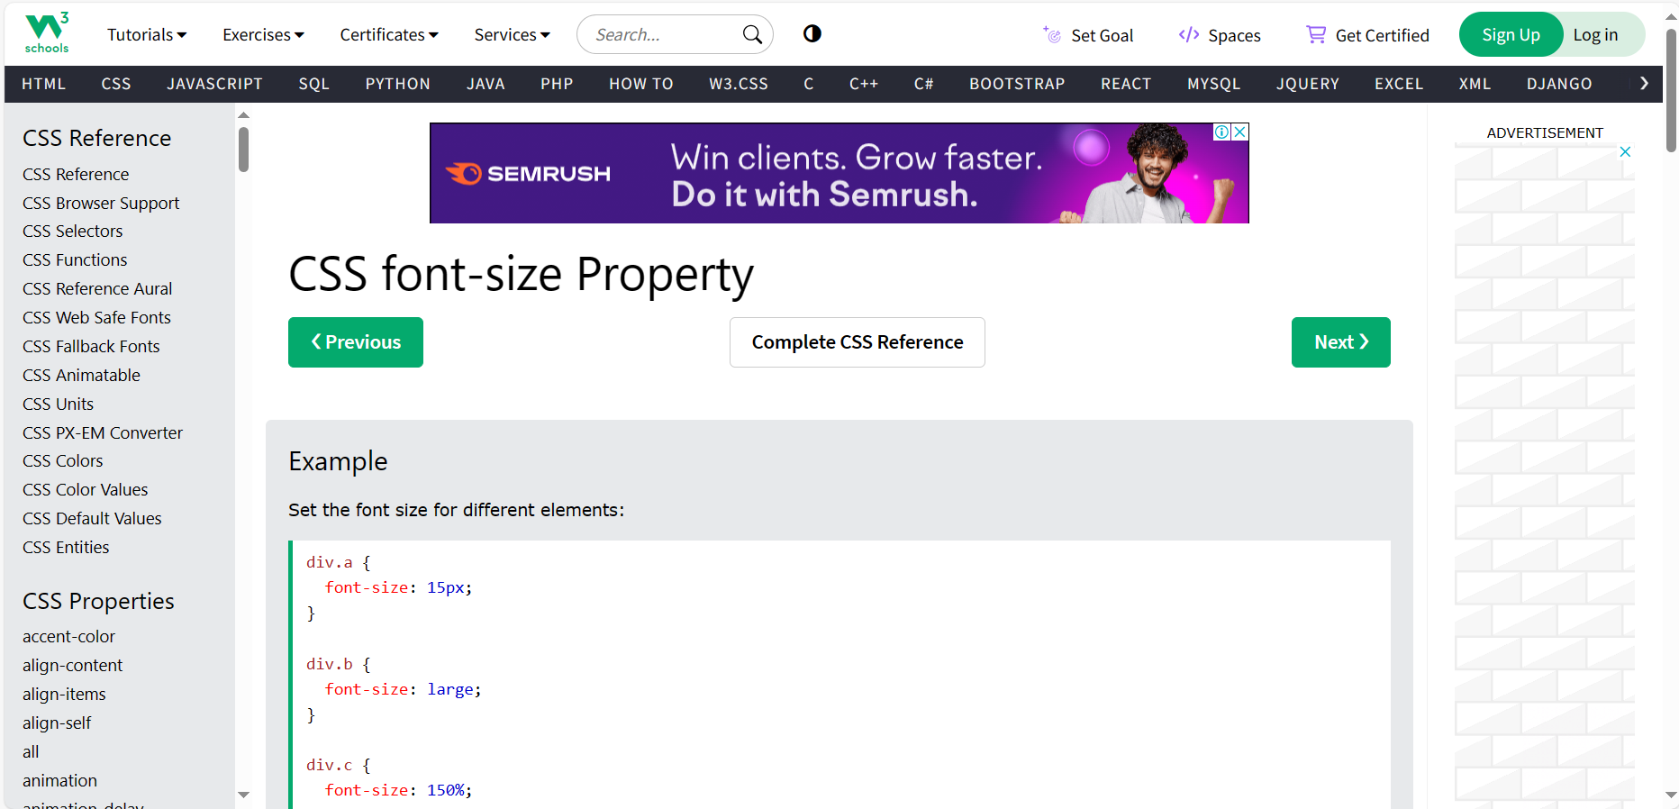
20. Position
position: fixed;
스크롤을 움직이더라도 항상 같은 위치에 표현된다.
고정위치 메뉴, Floating Menu, Floating Button 등을 만들 때 사용한다.
position: fixed;
top: 0;
left: 0;
bottom: 0
width: 150px;
position: fixed;
top: 0;
left: 0;
bottom: 0;
height: 50px;

Slide 101
20. Position
position: stikcky;
정상적인 Document flow로 자리잡고 있다가 스크롤이 움직일 때,
지정한 위치에 도달할 경우, Fixed 처럼 동작한다.
Header, Scroll-Spy 등에서 주로 사용된다.
https://developer.mozilla.org/ko/docs/Web/CSS/position#시도해보기

Slide 102
21. z-index

Slide 103
21. z-index
Position 프로퍼티가 적용된 Box Element에만 적용할 수 있는 프로퍼티.
엘리먼트 위에 다른 엘리먼트를 덮어 씌운다.
중요한 내용들을 가장 상위에 표현하려 할 때 사용한다.
Layer1
z-index: 0 (default)
Layer2
z-index: 1
Layer3
z-index: 2
Layer4
z-index: 3

Slide 104
22. Overflow

Slide 105
22. Overflow
자식 엘리먼트의 크기가 부모 엘리먼트의 크기를 벗어날 때,
표현방법을 정의하는 프로퍼티.
https://developer.mozilla.org/ko/docs/Web/CSS/overflow
https://www.w3schools.com/css/css_overflow.asp
<div>
<div>
Cut!
<div>

Slide 106
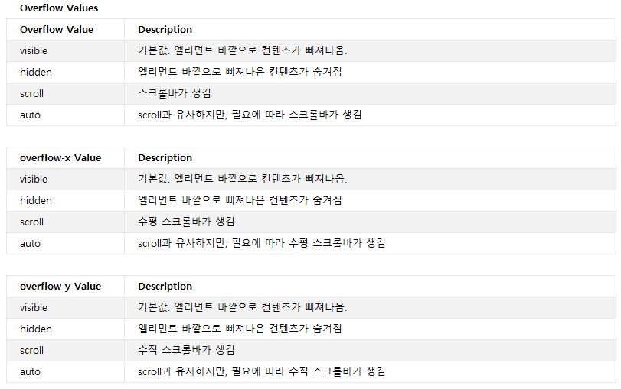
22. Overflow

Slide 107
23. Background

Slide 108
23. Background
Box Element의 배경색이나 배경이미지를 설정한다.
https://developer.mozilla.org/ko/docs/Web/CSS/background
https://www.w3schools.com/css/css_background.asp
background-color: 배경색 지정
background-image: 배경이미지 지정
background-position: 배경이미지의 위치 지정
Sprite 이미지로 배경이미지를 표현할 수 있다.
background-repeat: 배경이미지 반복여부 지정
background-size: 배경이미지의 크기 지정
background (Shothand)

Slide 109
24. Size & Unit

Slide 110
24. Size & Unit
엘리먼트에 사용할 수 있는 단위들
단위 명 | 표현식
pixels | px
points | pt
percentages | %
root em | rem
em | em
viewport height | vh
viewport width | vw
절대 길이 |  | 뷰포트 길이 |  | 폰트 상대 길이
유저 셋팅 무시 |  | 현재 뷰포트 길이 조정 |  | 유저 폰트 크기 조정
px |  | vh |  | rem
cm |  | vw |  | em
mm |  | vmin |  | ...
... |  | vmax
 |  | %
%는 Conatiner(부모)의 영향을 받는다!
position 의 값 마다 영향을 받는 Container가 다르다.

Slide 111
24. Size & Unit
position: fixed; 에서의 %는 Viewport를 기준으로 % 단위를 결정
Viewport
position: fixed;
position: fixed;
width: 50%;
width: 100%;

Slide 112
24. Size & Unit
position: releative;
position: absolute;
position: fixed;
position: sticky;
position: absolute; 내에서의 %
Viewport
부모 Container
position: absolute;
position: absolute;
padding
width: 50%;
width: 100%;
width: 100%;

Slide 113
24. Size & Unit
position: static;, position: releative; 내에서의 %
Viewport
부모 Container ➔ Block level element
position: relative;
position: sticky;
padding
width: 50%;
width: 100%;
width: 100%;

Slide 114
24. Size & Unit
height: 100% 설정시의 문제점 해결방법: 교재 59 Page 참고
Browser
html의 크기를 100%로 맞추어야 한다.
<html>: height: 100%;
<body>: height: 100%;
<div>: width: auto; height: 100%
늘어남
div의 크기가 남은 비율을 모두 차지하게 된다.
<p>: width: 100%;
<p>: width: 50%;
늘어남

Slide 115
24. Size & Unit
width | min-width | max-width & height | min-height | max-height
Element에 min-width가 지정되면 Viewport 가 줄어들거나, 부모 엘리먼트의 크기가 줄어들 때, 최소 100px; 의 크기는 항상 유지된다.
width: 50%;
min-width: 100px;
width: 50%;
width: 50%;
min-width: 100px;
width: 50%;
크기가 줄어들다보면
width: 100px;
width: 30px;
width: 130px;

Slide 116
24. Size & Unit
width | min-width | max-width & height | min-height | max-height
Element에 max-width가 지정되면 Viewport 가 늘어나거나, 부모 엘리먼트의 크기가 늘어날 때, 최대 150px; 의 크기는 항상 유지된다.
width: 50%;
min-width: 100px;
max-width: 150px;
width: 50%;
width: 150px;
width: 500px;
width: 1000px;

Slide 117
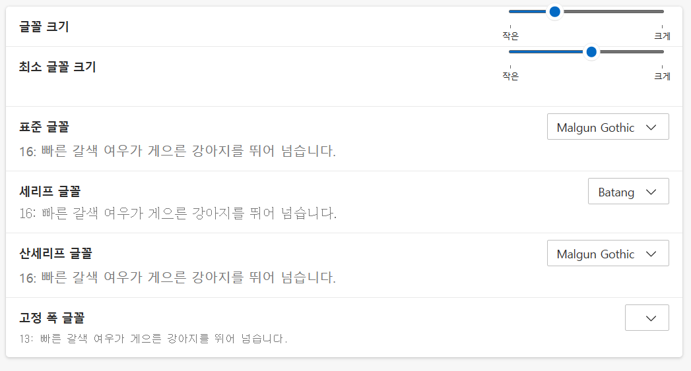
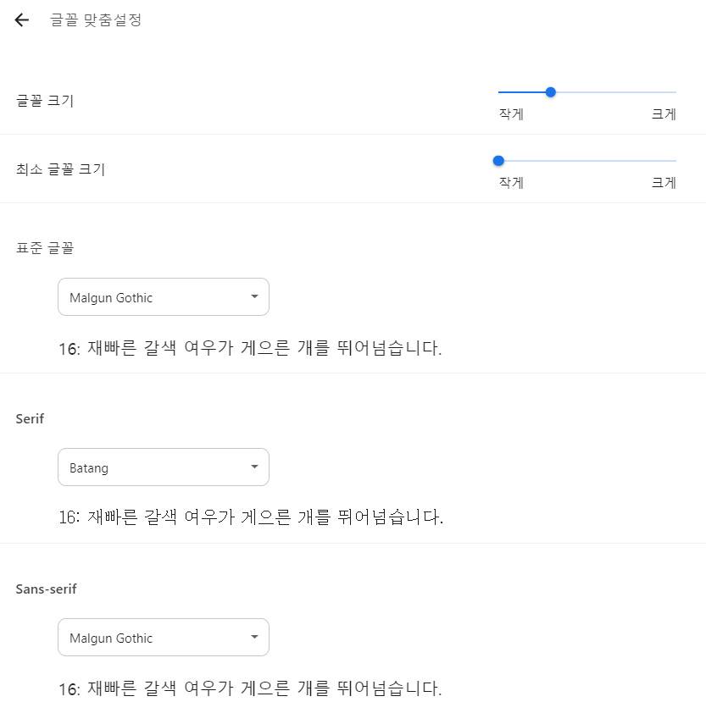
24. Size & Unit
font-size를 %로 지정하거나 em, rem 등으로 지정할 경우, 브라우저의 기본 텍스트 크기를 기준으로 계산하게 된다.
Edge: 설정 -> 브라우저 디스플레이 -> 글꼴 -> 글꼴 사용자 지정
Chrome: 설정 -> 모양 -> 글꼴 맞춤설정

Slide 118
24. Size & Unit
font-size: 10px; 등으로 덮어쓰게 되면, 브라우저 사용자 설정을 덮어써버린다.
font-size, width, height, padding, margin 등은 브라우저 사용자 설정의 비율로 정의한다.
em
부모 엘리먼트의 폰트 크기를 기준으로 비율 계산한다.
rem
브라우저 사용자 설정 폰트 크기를 기준으로 비율 계산한다.
font-size: 1rem;
16px
font-size: 0.5em;
font-size: 2rem;
8px
32px

Slide 119
25. Responsive web

Slide 120
25. Responsive web
반응형 웹 디자인
다양한 크기의 Device 에서 하나의 웹 페이지를 표현하는 방법
Desktop & Laptob
Viewport
Mobile & Tablet
Viewport
<Portrait>
Mobile & Tablet
Viewport
<Landscape>

Slide 121
26. Hardware pixels vs. Software pixels

Slide 122
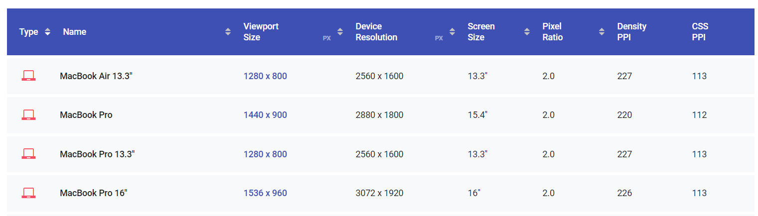
26. Hardware pixels vs. Software pixels
https://yesviz.com/viewport/
기기별 물리적 픽셀(Device Resolution), 소프트웨어 픽셀(Viewport Size)을 정리
해상도가 매우 높은 반연 화면의 크기는 작은 기기에서 1pixel을 그대로 표기할 경우 이미지나 텍스트가 매우 작게 찌그러지는 현상을 방지하기 위해 제조사에서 설정해 놓은 기기별 소프트웨어 픽셀 단위.

Slide 123
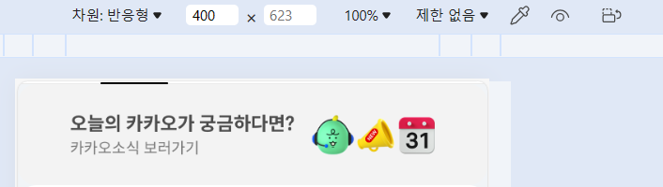
26. Hardware pixels vs. Software pixels

Slide 124
27. Media query

Slide 125
27. Media query
Media Query를 만들기 전 준비.
초기 Zoom 배율 (1.0은 기본값)
<!DOCTYPE html>
<html lang="en">
<head>
<meta charset="UTF-8">
<meta name="viewport" content="width=device-width, initial-scale=1.0">
<title>Document</title>
</head>
<body>
</body>
</html>
기기의 길이(Hardware-Pixels)와 소프트웨어 길이(Software-Pixels)를 맞춤.
화면의 크기를 설정하는 프로퍼티 명

Slide 126
27. Media query
@media
https://developer.mozilla.org/ko/docs/Web/CSS/@media
https://www.w3schools.com/css/css3_mediaqueries.asp
Viewport의 크기별로 다른 스타일을 지정하고 싶을 때 사용.
반응형 웹의 가장 핵심적인 기능.

Slide 127
27. Media query
@media (min-width: 40rem) { ... } ➔ viewport width >= 40rem
40rem: 640px;
너비가 최소 640px 이상일 경우 지정할 스타일.
모바일 기준으로 CSS를 구성한 후, Desktop이나 Laptop 기준의 CSS로 확장할 경우.
@media (max-width: 40rem) { ... } ➔ viewport width <= 40rem
너비가 최대 640px 이할 경우 지정할 스타일.
Desktop이나 Laptop 기준으로 CSS를 구성한 후, 모바일 기준의 CSS로 확장할 경우.

Slide 128
28. Form styling

Slide 129


28. Form styling
Attibute Selectors
[attribute] Selector
Target 속성이 부여된 <a> 태그의 스타일을 변경
[attribute="value"] Selector
Target 속성의 값이 “_blank” 인 <a> 태그의 스타일을 변경

Slide 130


28. Form styling
Attibute Selectors
[attribute~="value"] Selector
title 속성의 값이 “flower” 로 끝나는 모든 태그의 스타일을 변경
[attribute^="value"] Selector
Class 속성의 값이 “top”으로 시작하는 모든 태그들의 스타일을 변경

Slide 131


28. Form styling
Attibute Selectors
[attribute$="value"] Selector
Class 속성의 값이 “test”으로 끝나는 모든 태그들의 스타일을 변경
[attribute*="value"] Selector
Class 속성의 값에 “te“ 가 포함된 모든 태그들의 스타일을 변경

Slide 132
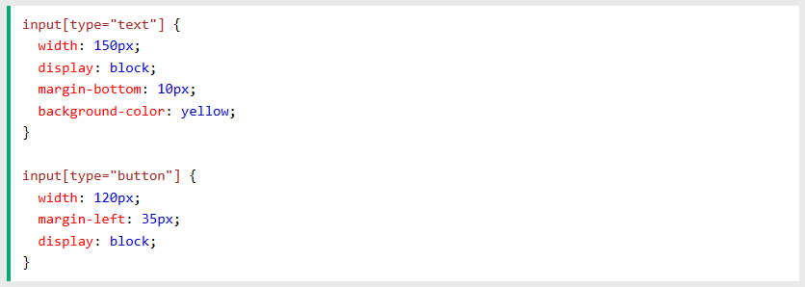
28. Form styling
Styling Forms

Slide 133

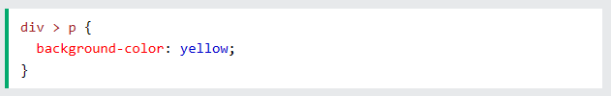

28. Form styling
Descendant Selector (하위 셀렉터)
div 태그 안의 모든 p 태그
Child Selector (>)
Div 태그 안의 첫 번째 자식 형제 p 태그
Adjacent Sibling Selector (+) (인접 형제 셀렉터)
div 태그 밑(형제) p태그

Slide 134

28. Form styling
General Sibling Selector (~) (일반 형제 셀럭터)
div 태그 뒤에 있는 형제 p 태그
지정된 요소의 다음 형제인 모든 요소를 선택

Slide 135
28. Form styling
General Sibling Selector (~) (일반 형제 셀럭터)
div 태그 뒤에 있는 형제 p 태그
지정된 요소의 다음 형제인 모든 요소를 선택

Slide 136
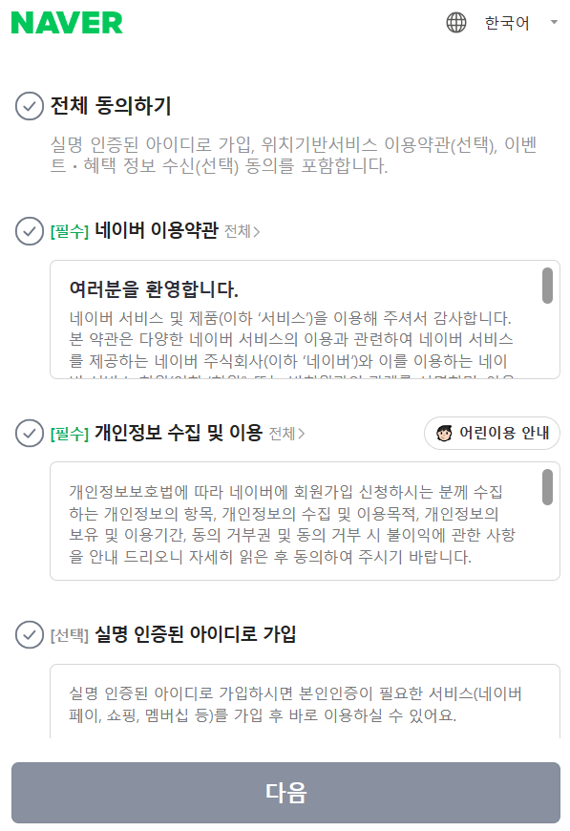
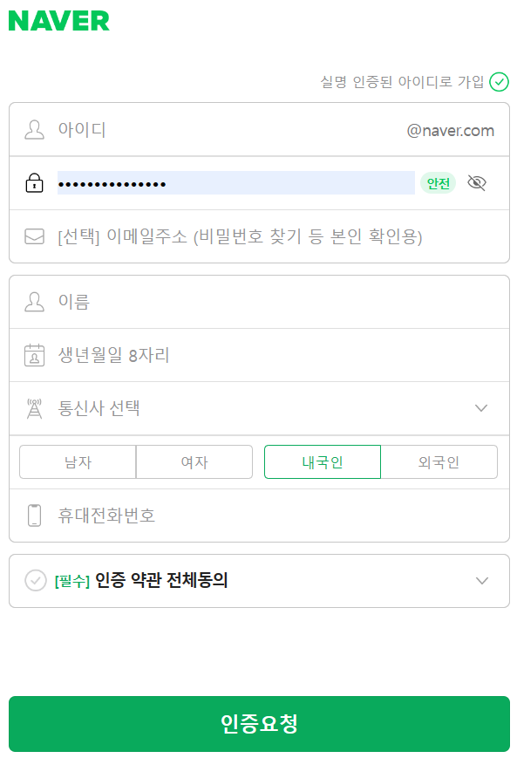
28. Form styling
input, select, button, label, textarea 등을 스타일링 한다.

Slide 137
28. Form styling
checkbox, select 스타일링.
https://developer.mozilla.org/en-US/docs/Web/CSS/appearance
checkbox, select는 브라우저에서 기본제공하는 프로퍼티를 사용.
checbox와 select를 스타일링 하려면, appearance를 수정해야 한다.
https://developer.mozilla.org/en-US/docs/Web/CSS/appearance#syntax

Slide 138
29. Font styling

Slide 139
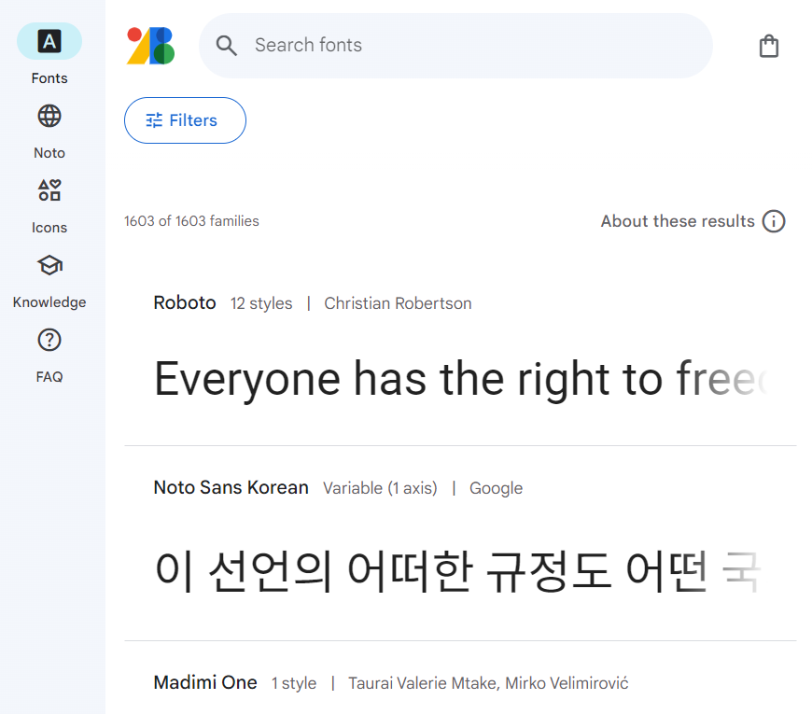
29. Font styling
Google Font 사용해보기
https://fonts.google.com/

Slide 140
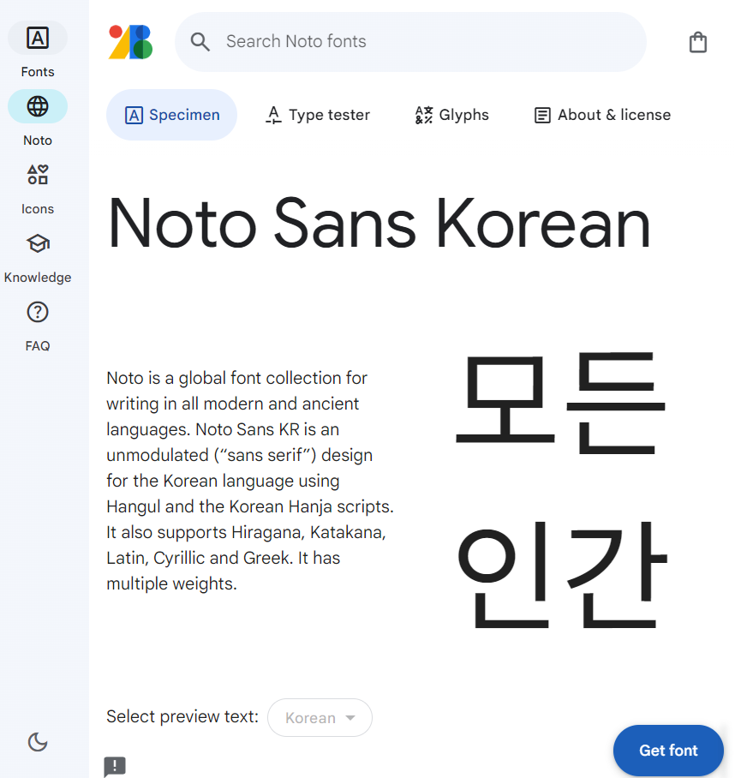
29. Font styling
Google Font 사용해보기
https://fonts.google.com/

Slide 141
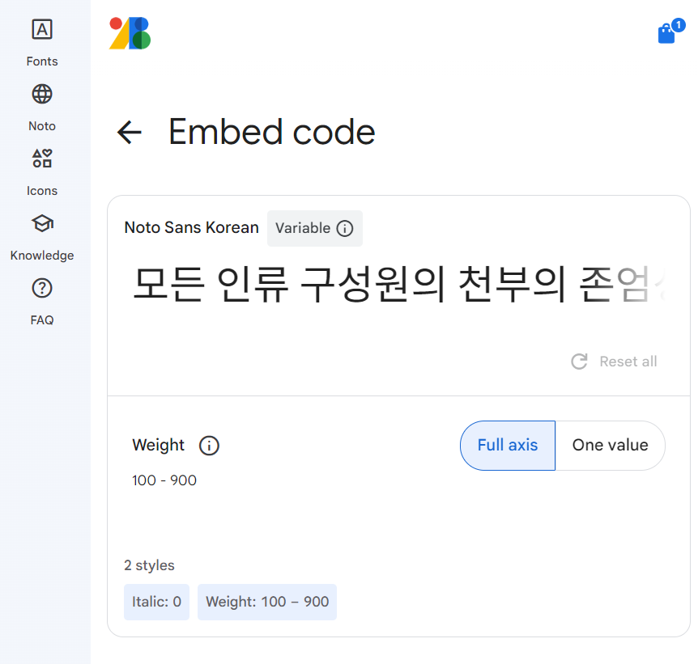
29. Font styling
Google Font 사용해보기
https://fonts.google.com/

Slide 142
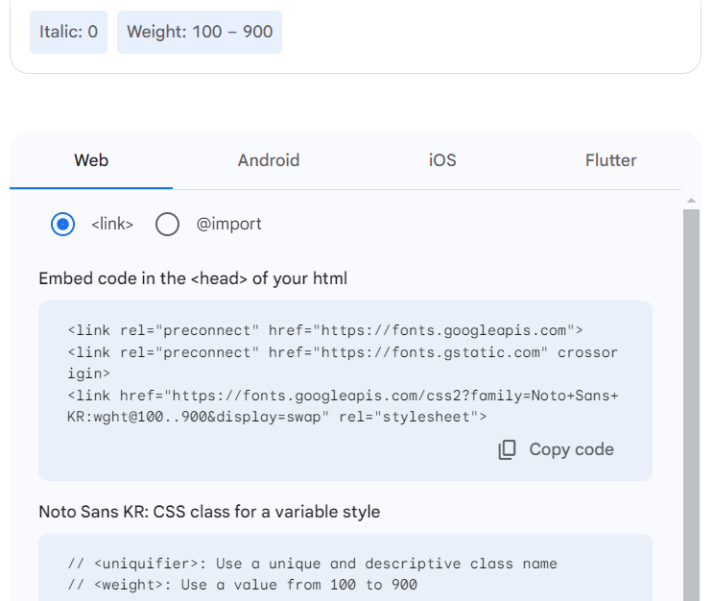
29. Font styling
Google Font 사용해보기
https://fonts.google.com/

Slide 143

29. Font styling
Google Font 사용해보기
https://fonts.google.com/

Slide 144
29. Font styling
Font 사용시 License 확인 필수!
https://brunch.co.kr/@wonderboy99/83
포스트: “어쩌죠, 폰트 저작권을 침해했다고 내용증명이 날아왔어요”

Slide 145


29. Font styling
Font 사용시 License 확인 필수!
Google font 파일을 다운로드 받아 OFL.txt 파일이 있는지 꼭 확인!

Slide 146

29. Font styling
Font 사용시 License 확인 필수!
https://www.oss.kr/oss_license_qna/show/e78326b7-ec16-406d-85f0-86a2dd0a23bc

Slide 147
30. Flex box

Slide 148
30. Flex box
Display container system
Flex (Flexible Box, FlexBox)
아이템들을 한 방향으로 배치시킬 때 유용한 방법.
Flex는 Container와 Item에 대한 속성을 부여함으로써 아이템을 배치한다.
Flex Item
.container
.item
.item
.item
.item
.item
Flex Container

Slide 149
30. Flex box
Flex container system
Style
.container {
display: flex;
/* display: inline-flex; */
}
<div class="container">
<div class="item">abcdef</div>
<div class="item">gh</div>
<div class="item">ijklmnopqr</div>
</div>
내용물의 길이만큼만
너비가 지정된다.
abcdef
gh
ijklmnopqr
교차 축
(Cross Axis)
컨테이너의 height만큼
아이템의 height가 맞춰진다.
메인 축 (Main Axis)

Slide 150
30. Flex box
배치 방향 설정
flex-direction
flex-direction: row
flex-direction: row-reverse
.container {
display: flex;
flex-direction: row;
}
abcdef
gh
ijklmnopqr
교차 축
(Cross Axis)
메인 축 (Main Axis)
ijklmnopqr
gh
abcdef
교차 축
(Cross Axis)
메인 축 (Main Axis)

Slide 151
30. Flex box
배치 방향 설정
flex-direction
flex-direction: column
flex-direction: column-reverse
.container {
display: flex;
flex-direction: column;
}
abcdef
메인 축 (Main Axis)
gh
ijklmnopqr
교차 축 (Cross Axis)
ijklmnopqr
메인 축 (Main Axis)
gh
abcdef
교차 축 (Cross Axis)

Slide 152
30. Flex box
줄 넘김 처리 설정
flex-wrap
flex-wrap: nowrap
flex-wrap: wrap
flex-wrap: wrap-reverse
.container {
display: flex;
flex-wrap: nowrap;
}
abcdef
gh
ijklmnopqr
abcdef
gh
ijklmnopqr
ijklmnopqr
ijklmnopqr
abcdef
gh
ijklmnopqr

Slide 153
30. Flex box
정렬 설정
Flex의 정렬 방법
abcdef
gh
ijklmnopqr
교차 축
(Cross Axis)
align-items
메인 축 (Main Axis) – justify-conent
abcdef
메인 축 (Main Axis) justify-conent
gh
ijklmnopqr
교차 축 (Cross Axis) - align-items

Slide 154
30. Flex box
메인 축 정렬
justify-content
flex-start – 아이템을 시작점으로 정렬
flex-end – 아이템을 끝점으로 정렬
.container {
display: flex;
justify-content: flex-start;
/* justify-content: flex-end; */
/* justify-content: center; */
/* justify-content: space-between; */
/* justify-content: space-around; */
/* justify-content: space-evenly; */
}
abcdef
gh
ijklmnopqr
abcdef
gh
ijklmnopqr

Slide 155
30. Flex box
메인 축 정렬
justify-content
center – 아이템을 가운데로 정렬
space-between – 아이템들 사이(between)에 균일한 간격을 만들어 줌
.container {
display: flex;
justify-content: flex-start;
/* justify-content: flex-end; */
/* justify-content: center; */
/* justify-content: space-between; */
/* justify-content: space-around; */
/* justify-content: space-evenly; */
}
abcdef
gh
ijklmnopqr
abcdef
gh
ijklmnopqr

Slide 156
30. Flex box
메인 축 정렬
justify-content
space-around – 아이템들 둘레(around)에 균일한 간격을 만들어 줌
space-evenly – 아이템들 사이와 양끝에 균일한 간격을 만들어 줌
.container {
display: flex;
justify-content: flex-start;
/* justify-content: flex-end; */
/* justify-content: center; */
/* justify-content: space-between; */
/* justify-content: space-around; */
/* justify-content: space-evenly; */
}
abcdef
gh
ijklmnopqr
abcdef
gh
ijklmnopqr

Slide 157
30. Flex box
교차 축 정렬
align-items
stretch – 아이템을 교차 축 방향으로 쭉 늘어트림
.container {
display: flex;
height: 200px;
align-items: stretch;
/* align-items: flex-start; */
/* align-items: flex-end; */
/* align-items: center; */
/* align-items: baseline; */
}
abcdef
gh
ijklmnopqr

Slide 158
30. Flex box
교차 축 정렬
align-items
flex-start – 아이템을 시작점으로 정렬
.container {
display: flex;
height: 200px;
align-items: stretch;
/* align-items: flex-start; */
/* align-items: flex-end; */
/* align-items: center; */
/* align-items: baseline; */
}
abcdef
gh
ijklmnopqr

Slide 159
30. Flex box
교차 축 정렬
align-items
flex-end – 아이템을 끝점으로 정렬
.container {
display: flex;
height: 200px;
align-items: stretch;
/* align-items: flex-start; */
/* align-items: flex-end; */
/* align-items: center; */
/* align-items: baseline; */
}
abcdef
gh
ijklmnopqr

Slide 160
30. Flex box
교차 축 정렬
align-items
center – 아이템을 가운데로 정렬
.container {
display: flex;
height: 200px;
align-items: stretch;
/* align-items: flex-start; */
/* align-items: flex-end; */
/* align-items: center; */
/* align-items: baseline; */
}
abcdef
gh
ijklmnopqr

Slide 161
30. Flex box
교차 축 정렬
align-items
baseline – 아이템들을 텍스트 베이스라인 기준으로 정렬
.container {
display: flex;
height: 200px;
align-items: stretch;
/* align-items: flex-start; */
/* align-items: flex-end; */
/* align-items: center; */
/* align-items: baseline; */
}
abcdef
ijklmnopqr
gh
Text Baseline

Slide 162
30. Flex box
메인, 교차 축 정렬
justify-content, align-items
아이템들을 정 가운데로 정렬
.container {
display: flex;
height: 200px;
justify-content: center;
align-items: center;
}
abcdef
gh
ijklmnopqr

Slide 163
30. Flex box
여러 행 정렬
align-content
flex-wrap: wrap;이 설정된 상태에서, 아이템들의 행이 2줄 이상 되었을 때의 교차축 방향 정렬을 결정하는 속성
stretch – 아이템을 교차 축 방향으로 쭉 늘어트림
.container {
display: flex;
width: 700px;
height: 500px;
flex-wrap: wrap;
align-content: stretch;
}
abcdef
gh
ijklmnopqr

Slide 164
30. Flex box
여러 행 정렬
align-content
flex-wrap: wrap;이 설정된 상태에서, 아이템들의 행이 2줄 이상 되었을 때의 교차축 방향 정렬을 결정하는 속성
flex-start – 아이템을 시작점으로 정렬
.container {
display: flex;
width: 700px;
height: 500px;
flex-wrap: wrap;
align-content: flex-start;
}
abcdef
gh
ijklmnopqr

Slide 165
30. Flex box
여러 행 정렬
align-content
flex-wrap: wrap;이 설정된 상태에서, 아이템들의 행이 2줄 이상 되었을 때의 교차축 방향 정렬을 결정하는 속성
flex-end – 아이템들을 끝으로 정렬
.container {
display: flex;
width: 700px;
height: 500px;
flex-wrap: wrap;
align-content: flex-end;
}
abcdef
gh
ijklmnopqr

Slide 166
30. Flex box
여러 행 정렬
align-content
flex-wrap: wrap;이 설정된 상태에서, 아이템들의 행이 2줄 이상 되었을 때의 교차축 방향 정렬을 결정하는 속성
center – 아이템들을 가운데로 정렬
.container {
display: flex;
width: 700px;
height: 500px;
flex-wrap: wrap;
align-content: center;
}
abcdef
gh
ijklmnopqr

Slide 167
30. Flex box
여러 행 정렬
align-content
flex-wrap: wrap;이 설정된 상태에서, 아이템들의 행이 2줄 이상 되었을 때의 교차축 방향 정렬을 결정하는 속성
space-between – 아이템들의 사이(between)에 균일한 간격을 만들어 줌
.container {
display: flex;
width: 700px;
height: 500px;
flex-wrap: wrap;
align-content: space-between;
}
abcdef
gh
ijklmnopqr

Slide 168
30. Flex box
여러 행 정렬
align-content
flex-wrap: wrap;이 설정된 상태에서, 아이템들의 행이 2줄 이상 되었을 때의 교차축 방향 정렬을 결정하는 속성
space-around – 아이템들의 둘레(around)에 균일한 간격을 만들어 줌
.container {
display: flex;
width: 700px;
height: 500px;
flex-wrap: wrap;
align-content: space-around;
}
abcdef
gh
ijklmnopqr

Slide 169
30. Flex box
여러 행 정렬
align-content
flex-wrap: wrap;이 설정된 상태에서, 아이템들의 행이 2줄 이상 되었을 때의 교차축 방향 정렬을 결정하는 속성
space-evenly – 아이템들의 사이와 양 끝에 균일한 간격을 만들어 줌
.container {
display: flex;
width: 700px;
height: 500px;
flex-wrap: wrap;
align-content: space-evenly;
}
abcdef
gh
ijklmnopqr

Slide 170
30. Flex item

Slide 171
30. Flex item
Flex Item의 기본 크기 설정
flex-basis
flex-direction이 row일 때는 너비 : 메인축이 가로
flex-direction이 column일 때는 높이: 메인축이 세로
auto, content - 컨텐츠 크기에 따라 자동 조절
.item {
flex-basis: auto; /* 기본값 */
}
abcdef
gh
ijklmnopqr

Slide 172
30. Flex item
Flex Item의 기본 크기 설정
flex-basis
flex-direction이 row일 때는 너비 : 메인축이 가로
flex-direction이 column일 때는 높이: 메인축이 세로
300px – item 의 기본 크기를 300px로 맞춤. 300px이 되지 않는 아이템의 크기는 300px로 맞춰지고, 초과하는 item은 원래 크기 유지됨.
.item {
flex-basis: 300px;
}
300px
300px
500px
abcdef
gh
Ijklmnopqrstuvw
210px
50px
500px

Slide 173
30. Flex item
Flex Item의 기본 크기 설정
flex-basis
flex-direction이 row일 때는 너비 : 메인축이 가로
flex-direction이 column일 때는 높이: 메인축이 세로
50% – item 의 기본 크기를 윈도우 사이즈의 50%로 맞춤. Item이 나열된 크기가 100% 넘어갈 경우 flex container의 flex-wrap 설정 여부에 따라 개행 처리됨.
.item {
flex-basis: 50%;
}
100%
abcdef
gh
Ijklmnopqrstuvw
33.3%
33.3%
33.3%

Slide 174
30. Flex item
Flex Item의 기본 크기 설정
flex-basis
flex-direction이 row일 때는 너비 : 메인축이 가로
flex-direction이 column일 때는 높이: 메인축이 세로
50% – item 의 기본 크기를 윈도우 사이즈의 50%로 맞춤. Item이 나열된 크기가 100% 넘어갈 경우 flex container의 flex-wrap 설정 여부에 따라 개행 처리됨.
.container {
display: flex;
flex-wrap: wrap;
}
.item {
flex-basis: 50%;
}
100%
abcdef
gh
Ijklmnopqrstuvw
50%
50%

Slide 175
30. Flex item
Flex Item을 유연하게 늘리기
flex-grow (기본 값: 0)
flex-basis의 값보다 커질 수 있는지 결정하는 속성
flex-grow의 값이 0보다 클 경우, flex container의 빈 공간을 모두 메우게 됨.
flex-grow의 값이 1인 경우, flex container의 남은 여백을 균일하게 채운다.
.item {
flex-grow: 1;
}
abcdef
gh
ijklmnopqrstuvw

Slide 176
30. Flex item
Flex Item을 유연하게 늘리기
flex-grow (기본 값: 0)
flex-basis의 값보다 커질 수 있는지 결정하는 속성
flex-grow의 값이 0보다 클 경우, flex container의 빈 공간을 모두 메우게 됨.
flex-grow의 값이 모두 다를 경우 grow의 비율만큼 여백을 채운다.
.item:nth-child(1) {
flex-grow: 1;
}
.item:nth-child(2) {
flex-grow: 2;
}
.item:nth-child(3) {
flex-grow: 1;
}
abcdef
gh
ijklmnopqrstuvw

Slide 177
30. Flex item
Flex Item을 유연하게 줄이기
flex-shrink (기본 값: 1)
flex-grow와 쌍을 이루는 속성.
flex-basis보다 작아질 수 있는지 결정하는 속성
flex-shrink의 값이 0보다 클 경우 flex-basis보다 작아질 수 있다.
.container {
display: flex;
width: 250px
}
.item:nth-child(1) {
flex-shrink: 0;
width: 100px;
}
.item:nth-child(2) {
flex-grow: 1;
}
.item:nth-child(3) {
flex-grow: 1;
}

Slide 178
30. Flex item
Flex Item을 유연하게 줄이기
flex-shrink (기본 값: 1)
.container {
display: flex;
width: 250px
}
.item:nth-child(1) {
flex-shrink: 0;
width: 100px;
}
.item:nth-child(2) {
flex-grow: 1;
}
.item:nth-child(3) {
flex-grow: 1;
}
250px
abcdef
gh
Ijklmnopqrstuvw
100px
25px
125px

Slide 179
30. Flex item
Flex Item 유연하게 배치하기
flex-grow, flex-shrink, flex-basis 복합 사용.
.container {
display: flex;
flex-wrap: wrap;
width: 500px
}
.item {
flex-grow: 1;
flex-shrink: 1;
flex-basis: 200px;
}
.container {
display: flex;
flex-wrap: wrap;
width: 500px
}
.item {
flex: 1 1 200px;
/*flex-grow: 1;
flex-shrink: 1;
flex-basis: 200px;*/
}
500px
200px
50px
200px
50px
abcdef
abcdef
abcdef
abcdef
abcdef

Slide 180
30. Flex item
Item 수직 축 개별 정렬
align-self
align-items(flex container 설정)의 item 버전.
.container {
display: flex;
height: 300px;
}
.item:nth-child(1) {
align-self: stretch;
}
.item:nth-child(2) {
align-self: flex-start;
}
.item:nth-child(3) {
align-self: center;
}
.item:nth-child(4) {
align-self: flex-end;
}
A
B
E
C
D

Slide 181
31. Grid

Slide 182
31. Grid
Display container system
https://developer.mozilla.org/en-US/docs/Web/CSS/grid
https://www.w3schools.com/css/css_grid.asp
Grid
Flex는 1차원 레이아웃 (가로 아니면 세로)
Grid는 2차원 레이아웃 (가로와 세로)
Flex 보다 복잡한 레이아웃을 간편하게 만들 수 있다.
Flex
Grid
.item
.item
.item
.item
.item
.item
.item
.item
.item
.item
.item
.item
Flex Container
.item
.item
.item
Grid Container

Slide 183
31. Grid
Flex container system
Style
.container {
display: grid;
/* display: inline-grid; */
}
display: grid;
하나만으로는 아무 일도 일어나지 않는다.
A
<div class="container">
<div class="item">A</div>
<div class="item">B</div>
<div class="item">C</div>
<div class="item">D</div>
<div class="item">E</div>
<div class="item">F</div>
<div class="item">G</div>
<div class="item">H</div>
<div class="item">I</div>
</div>
B
C
D
E
F
G
H
I

Slide 184
31. Grid
그리드 형태 정의 (pixel)
grid-template-rows, grid-template-columns
.container {
display: grid;
grid-template-columns: 200px 200px 500px; grid-template-rows: 200px 200px 500px;
}
grid-template-columns
200px
200px
500px
A
B
C
200px
D
E
F
200px
grid-template-rows
G
H
I
500px

Slide 185
31. Grid
그리드 형태 정의 (fraction) – 비율로 정의
grid-template-rows, grid-template-columns
.container {
height: 500px;
display: grid;
grid-template-columns: 1fr 1fr 2fr; grid-template-rows: 1fr 1fr 2fr;
}
grid-template-columns
1fr
1fr
2fr
A
B
C
1fr
D
E
F
1fr
grid-template-rows
G
H
I
2fr

Slide 186
31. Grid
그리드 형태 정의 (pixel + fraction) – 비율로 정의
grid-template-rows, grid-template-columns
.container {
height: 500px;
width: 500px;
display: grid;
grid-template-columns: 1fr 1fr 300px;
grid-template-rows: 1fr 1fr 300px;
}
grid-template-columns
1fr
1fr
300px
A
B
C
1fr ➔ 100px
200px
D
E
F
1fr ➔ 100px
500px
grid-template-rows
G
H
I
300px
300px

Slide 187
31. Grid
그리드 형태 정의 (minmax) - 최소/최대 크기 설정
grid-template-rows, grid-template-columns
.container {
height: 500px;
width: 500px;
display: grid;
grid-template-columns: 1fr 1fr 300px;
grid-template-rows: 1fr 1fr minmax(100px, auto);
}
grid-template-columns
1fr
1fr
300px
A
B
C
1fr ➔ 200px
400px
500px
D
E
F
grid-template-rows
1fr ➔ 200px
100px
G
H
I
100px
최소 100px,
최대: 자동으로 늘어남
(늘어날 경우, fr 값들도 변화함)

Slide 188
31. Grid
간격 만들기
row-gap, colu mn-gap
.container {
height: 500px;
display: grid;
grid-template-columns: 1fr 1fr 300px;
grid-template-rows: 1fr 1fr minmax(100px, auto);
row-gap: 10px; /* row의 간격을 10px로 */
column-gap: 20px; /* column의 간격을 20px로 */
}
20px
20px
A
B
C
10px
D
E
F
10px
G
H
I

Slide 189
31. Grid item

Slide 190
31. Grid item
아이템의 영역 지정
Grid Item의 영역
grid-column 1 ~ 3
1
2
3
4
1
1
grid-row 1 ~ 2
A
B
C
2
2
D
E
F
grid-row 2 ~ 4
3
3
G
H
I
4
4
1
2
3
4
grid-column 3 ~ 4

Slide 191
31. Grid item
아이템의 영역 지정
grid-column-start, grid-column-end, grid-column, grid-row-start
.container {
display: grid;
grid-template-columns: 1fr 1fr 1fr;
grid-template-rows: 1fr 1fr 1fr;
row-gap: 10px;
column-gap: 10px;
}
.item:nth-child(2) { /* B */
display: grid;
grid-column-start: 2;
grid-column-end: 4;
grid-row-start: 1;
grid-row-end: 2;
background-color: antiquewhite ;
}
.item:nth-child(4) { /* D */
display: grid;
grid-column-start: 2;
grid-column-end: 3;
grid-row-start: 2;
grid-row-end: 5;
background-color: aqua ;
}
1
2
3
4
1
1
A
B
2
2
C
D
E
3
3
F
G
4
4
H
I
5
5
1
2
3
4

Slide 192
31. Grid item
아이템의 영역 지정
grid-column-start, grid-column-end, grid-column, grid-row-start
.container {
display: grid;
grid-template-columns: 1fr 1fr 1fr;
grid-template-rows: 1fr 1fr 1fr;
row-gap: 10px;
column-gap: 10px;
}
.item:nth-child(2) { /* B */
display: grid;
grid-column: 2 / 4;
grid-row: 1 / 2;
background-color: antiquewhite ;
}
.item:nth-child(4) { /* D */
display: grid;
grid-column: 2 / 3;
grid-row: 2 / 5;
background-color: aqua ;
}
1
2
3
4
1
1
A
B
2
2
C
D
E
3
3
F
G
4
4
H
I
5
5
1
2
3
4

Slide 193
31. Grid Layout

Slide 194
31. Grid Layout
Grid를 이용해 Layout 구성하기
Header
Sidebar1
Content
Sidebar2
Footer

Slide 195
31. Grid Layout
Grid를 이용해 Layout 구성하기 ( 1 / 2 )
<html>
<head>
<style type="text/css">
body {
margin: 0px;
}
.container {
min-height: 100%;
display: grid;
grid-template-columns: 100px 1fr 100px;
grid-template-rows: 200px 1fr 10px 200px;
row-gap: 10px;
column-gap: 10px;
}
.container > .item {
display: grid;
}
.header, .footer, .empty {
grid-column: 1 / 4;
}
</style>
</head>

Slide 196
31. Grid Layout
Grid를 이용해 Layout 구성하기 ( 2 / 2 )
<body>
<div class="container">
<div class="item header">Header</div>
<div class="item">Sidebar1</div>
<div class="item">Content</div>
<div class="item">Sidebar2</div>
<div class="item empty"></div>
<div class="item footer">Footer</div>
</div>
</body>
</html>

Slide 197
32. Transform

Slide 198

32. Transform
Transform 속성을 사용하면 다음과 같은 2D 변형 방법을 사용할 수 있다.
https://developer.mozilla.org/ko/docs/Web/CSS/transform
아래 처럼 여러 속성을 동시에 사용할 수 있다.
transform: translate(x, y) scale(x, y) rotate(angle);

Slide 199
32. Transform
Translate
X축과 Y축에 지정된 매개변수에 따라 요소를 현재 위치에서 이동시킴.
div {
width: 300px;
height: 100px;
background-color: yellow;
border: 1px solid black;
transform: translate(50px, 100px);
/*transform: translateX(50px) translateY(100px);*/
}
Y: 100px
X: 50px

Slide 200
32. Transform
Scale
너비와 높이에 지정된 매개변수에 따라 요소의 크기를 늘리거나 줄임.
아래 이미지로 테스트
https://interactive-examples.mdn.mozilla.net/media/examples/firefox-logo.svg
img {
margin: 150px;
width: 100px;
height: 100px;
}
img.scale1 { transform: scale(0, 0); }
img.scale2 { transform: scale(1, 1); }
img.scale3 { transform: scale(2, 2); }
img.scale4 { transform: scale(0.5, 0.5); }
img.scale5 { transform: scale(2, 3); }
img.scale6 { transform: scale(-1, 1); }
img.scale7 { transform: scale(1, -1); }

Slide 201
32. Transform
Rotate
주어진 각도에 따라 요소를 시계 방향 또는 시계 반대 방향으로 회전시킴.
아래 이미지로 테스트
https://interactive-examples.mdn.mozilla.net/media/examples/firefox-logo.svg
img {
margin: 150px;
width: 100px;
height: 100px;
}
img.rotate1 { transform: rotate(45deg); }
img.rotate2 { transform: rotate(90deg); }
img.rotate3 { transform: rotate(135deg); }
img.rotate4 { transform: rotate(180deg); }
img.rotate5 { transform: rotate(225deg); }
img.rotate6 { transform: rotate(270deg); }
img.rotate7 { transform: rotate(315deg); }
img.rotate8 { transform: rotate(-45deg); }

Slide 202
33. Transition & Animation

Slide 203
33. Transition & Animation
Transition을 사용하면 지정된 기간 동안 속성 값을 부드럽게 변경할 수 있다.
https://developer.mozilla.org/ko/docs/Web/CSS/transition
https://www.w3schools.com/css/css3_transitions.asp
빨간색 Div에 마우스를 올리면 width를 0.2초 동안 변경하는 예제
div {
width: 100px;
height: 100px;
background: red;
transition: width 0.2s;
}
div:hover {
width: 300px;
}
<div></div>

Slide 204
33. Transition & Animation
빨간색 Div에 마우스를 올리면 width와 height를 0.2초 동안 변경하는 예제
div {
width: 100px;
height: 100px;
background: red;
transition: width 0.2s, height 0.2s;
}
div:hover {
width: 300px;
height: 300px;
}
<div></div>

Slide 205
33. Transition & Animation
기존 Transition보다 더 구체적인 동작을 수행하는 방법
https://developer.mozilla.org/en-US/docs/Web/CSS/animation
https://developer.mozilla.org/en-US/docs/Web/CSS/animation-name
@keyframe name {
10% { ... }
50% { ... }
}

Slide 206
감사합니다.
HTML5 & CSS3
장민창
mcjang@hucloud.co.kr

